Slide 1
Муниципальное бюджетное дошкольное образовательное учреждение «Каргасокский детский сад № 3» «Познавательно речевое развитие детей старшей группы в режимных моментах» воспитатели: Шашкова М.И. Серякова Н.А.

Slide 2
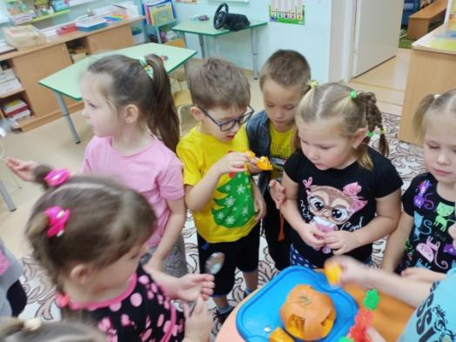
Прежде чем давать знания, надо научить думать, воспринимать, наблюдать. В. Сухомлинский. Речь неотделима от мира мыслей: в ней отражаются логика мышления ребенка, его умения осмысливать воспринимаемое и выразить его в правильной, четкой , логической речи. Поэтому, как ребенок умеет строить свое высказывание, можно судить об уровне его речевого развития.

Slide 3
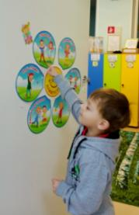
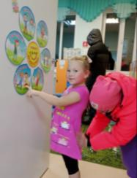
Осуществление работы над познавательно речевым развитием детей старшей группы проходит не только во время образовательной деятельности, но и в режимных моментах в разных видах детской деятельности. Так, в группе появился уголок «выбери приветствие», который настраивает детей с утра на положительное настроение, доброжелательное общение как с воспитателем, так и со сверстниками. Так же начинает использоваться «уголок настроения», где дети выставляют свою фотографию в кармашек с соответствующим настроением ( развивает самосознание, эмоциональную сферу ребенка)

Slide 4
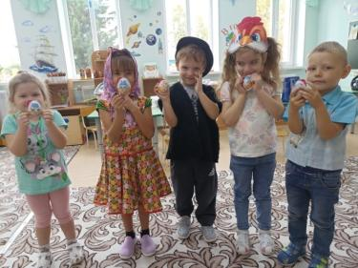
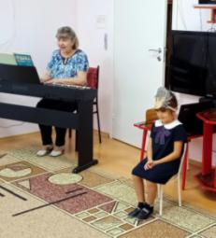
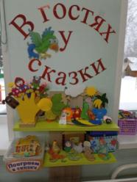
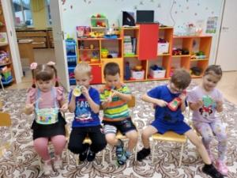
Игры-инсценировки, игровые ситуации побуждают детей к положительным формам общения, формируют чувства сопереживания, отзывчивости. Дети используют различные виды театров, что способствует развитию связной речи, умению договариваться, распределять роли

Slide 5
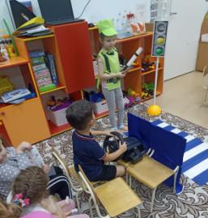
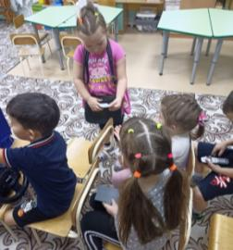
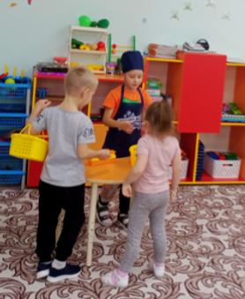
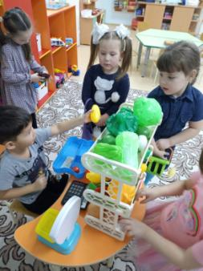
Сюжетно ролевые игры помогают наладить общение со сверстниками, научиться оказывать помощь, развивают самостоятельность, самоорганизацию, формирование умений договариваться о теме игры, распределить роли.

Slide 6
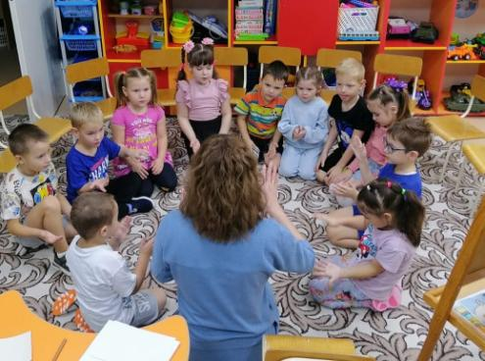
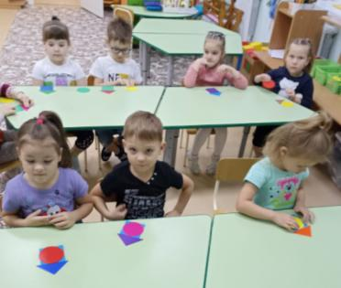
Про использование с детьми пальчиковой гимнастики и нейроигр существует высказывание « Руки учат голову, затем поумневшая голова учит руки, а умелые руки снова способствуют развитию мозга»

Slide 7
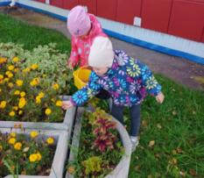
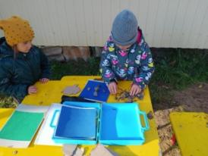
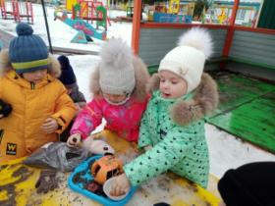
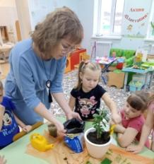
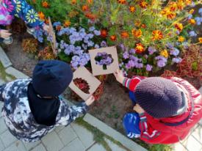
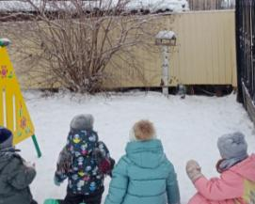
Деятельность в природе- труд, дежурство, поручения, наблюдения, игры, экспериментирования в группе и на прогулках способствуют - обогащению связной речи: описание растений и животных, рассказ о выполненной работе, эксперименте; развитию лексики и словаря : название и строение растений, животных, условия роста и т.д, формированию трудовых навыков , что благоприятно сказывается на развитии психических процессов((внимание, воля, память, мышление)…

Slide 8
В уголке природы разговариваем о времени года, изменении в природе, признаках, явлениях (какая погода, есть ли осадки, какие), ветер (какой), что можно сказать о температуре( холодно, очень холодно, жарко и т.д, какая облачность( переменная, пасмурно, безоблачно ит.д)

Slide 9
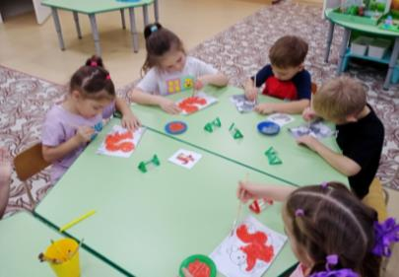
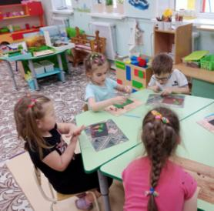
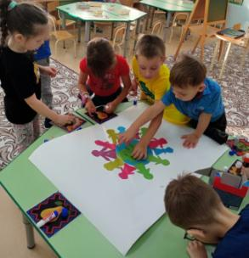
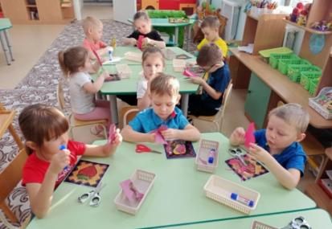
Занятия строятся с учетом очередной темы недели. А необходимый уровень знаний по каждой теме формируем во время рисования, лепки, аппликаций, конструирования.

Slide 10
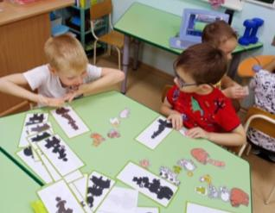
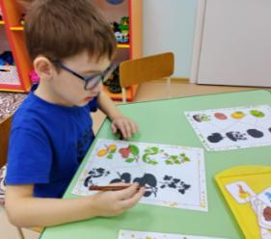
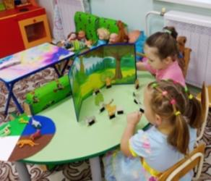
Через используемые разнообразные печатные , настольные игры закрепляем : видо-родовые понятия (овощи, транспорт, животные, одежда, мебель, посуда). Дидактические игры развивают речь, пополняют и активизируют словарь, формирует правильное звукопроизношение.
Д. игра «Найди по контуру» способствует созданию эмоционального настроя, развивает внимание , мышление, память ребенка.
Д. игры «найди по тени» развивает внимание, учит классифицировать (домашние, дикие животные, фрукты-овощи и т.д)
Игры с макетом «Лесные животные», «На бабушкином дворе», «Африка» и тд развивают кругозор, обогащают словарный запас, воспитывают любовь к животным
Д. игра «Транспорт» знакомит с видами и назначением транспорта, развивает речь, внимание, логическое мышление, познавательную активность

Slide 11
Проводится работа с родителями: консультации, беседы, познавательная игротека осуществляется через онлайн - кружок выходного дня «РАзвивайка», в котором даются задания в картинках, тексты для чтения и пересказа, информация познавательного характера: «Речевые логические задачи», «День синицы», история празднования «Дня Единства», «День рождения Деда Мороза», «О чем можно поговорить во время прогулки», и мн.др.
Спасибо за внимание

